Slide 1
Strategii evolutive ES (Evolution Strategies) Auto-adaptarea

Slide 2
Introducere
Strategiile evolutive (ES) - clasa algoritmilor evolutivi (EA) în care este implementată auto-adaptarea strategiei de selectare a parametrilor.
Spațiul fenotipurilor – continuu (în general produse carteziene de domenii din mulțimea numerelor reale)
Auto-adaptarea - o serie de parametri ai EA variază într-o manieră specifică pe parcursul evoluției EA.
Parametri ai căror valori variază sunt incluși în cromozomi ca atribute ale acestora și evoluează împreună cu indivizii populației respective.
Caracteristica de auto-adaptabilitate este moștenită de majoritatea procedurilor ES și, pe parcursul ultimilor ani, o serie de alți algoritmi EA au adoptat-o.

Slide 3
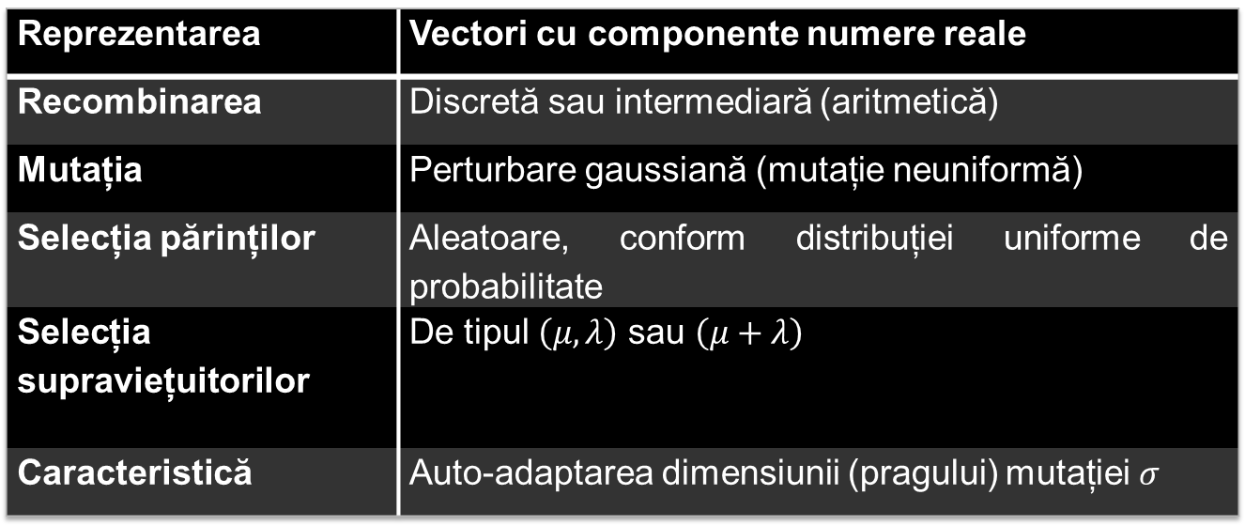

Caracteristici ES
Reprezentarea cromozomială - vectori cu numere din mulțimea $ℝ$
Mutația este principalul operator de variație care produce indivizi noi
Mutația - zgomot gaussian, de obicei $N\left(0,σ\right)$ (mutație neuniformă sau fluaj) $σ$ este modificat pe parcursul evoluției algoritmului.
Reprezentarea | Vectori cu componente numere reale
Recombinarea | Discretă sau intermediară (aritmetică)
Mutația | Perturbare gaussiană (mutație neuniformă)
Selecția părinților | Aleatoare, conform distribuției uniforme de probabilitate
Selecția supraviețuitorilor | De tipul $\left(μ,λ\right)$ sau $\left(μ+λ\right)$
Caracteristică | Auto-adaptarea dimensiunii (pragului) mutației $σ$

Slide 4
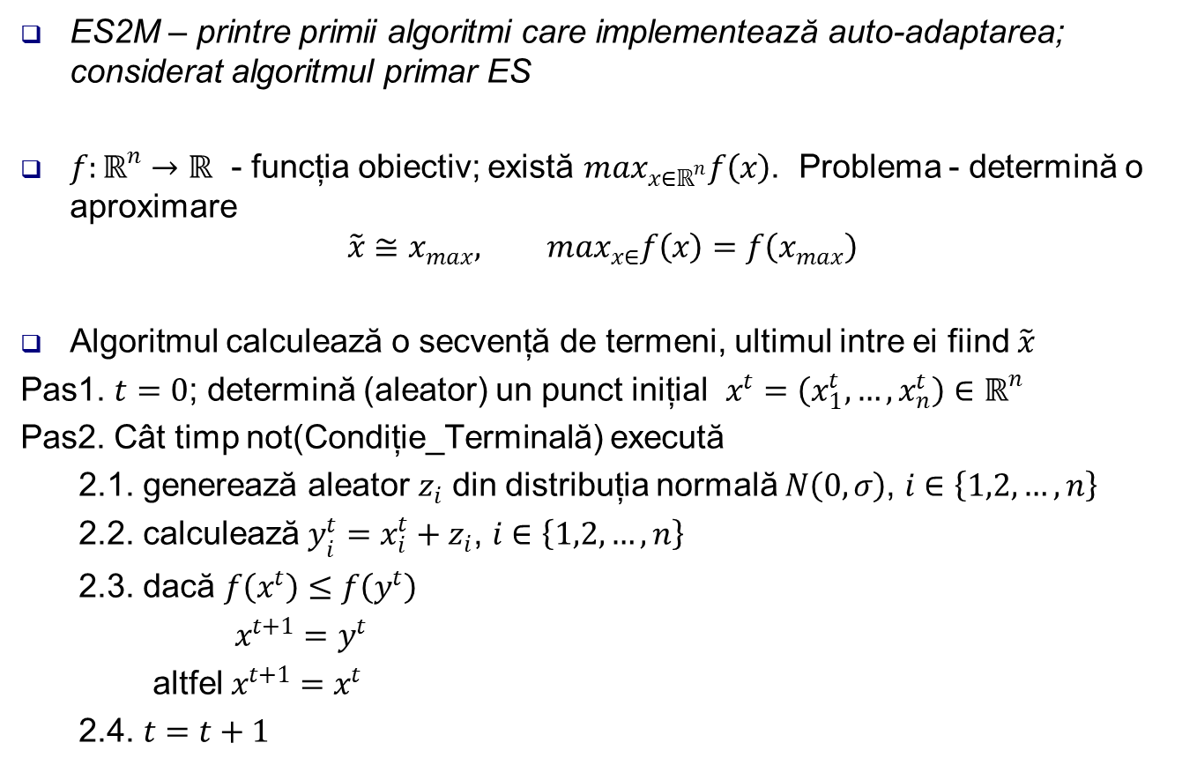
Strategia evolutivă cu 2 membri – ES2M
ES2M – printre primii algoritmi care implementează auto-adaptarea; considerat algoritmul primar ES
$f:ℝ^{n}→ℝ$ - funcția obiectiv; există $\max_{x∈ℝ^{n}}f\left(x\right)$. Problema - determină o aproximare
$$\tilde{x}≅x_{max}, \max_{x∈}f\left(x\right)=f\left(x_{max}\right)$$
Algoritmul calculează o secvență de termeni, ultimul intre ei fiind $\tilde{x}$
Pas1. $t=0$; determină (aleator) un punct inițial $x^{t}=\left(x_{1}^{t},…,x_{n}^{t}\right)∈ℝ^{n}$
Pas2. Cât timp not(Condiție_Terminală) execută
2.1. generează aleator $z_{i}$ din distribuția normală $N\left(0,σ\right)$, $i∈\left\{1,2,…,n\right\}$
2.2. calculează $y_{i}^{t}=x_{i}^{t}+z_{i}$, $i∈\left\{1,2,…,n\right\}$
2.3. dacă $f\left(x^{t}\right)≤f\left(y^{t}\right)$
$x^{t+1}=y^{t}$
altfel $x^{t+1}=x^{t}$
2.4. $t=t+1$

Slide 5
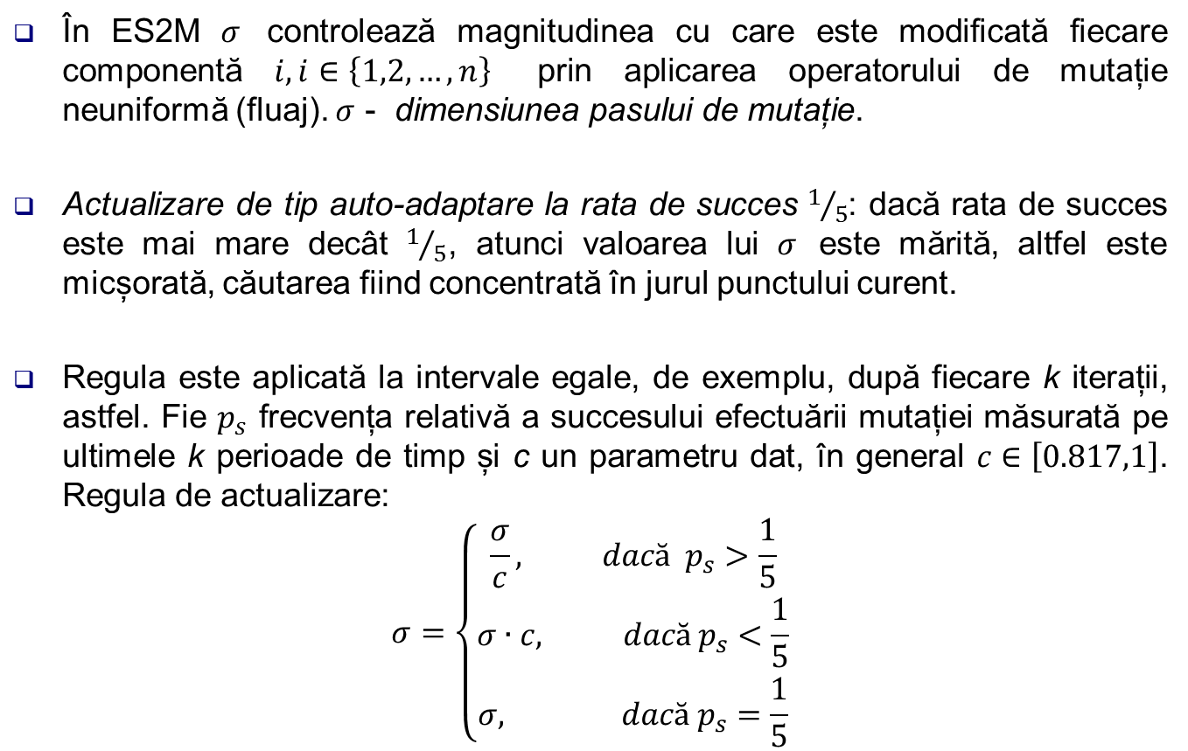
Auto-adaptarea în ES2M
În ES2M $σ$ controlează magnitudinea cu care este modificată fiecare componentă $i,i∈\left\{1,2,…,n\right\}$ prin aplicarea operatorului de mutație neuniformă (fluaj). $σ$ - dimensiunea pasului de mutație.
Actualizare de tip auto-adaptare la rata de succes $1/5$: dacă rata de succes este mai mare decât $1/5$, atunci valoarea lui $σ$ este mărită, altfel este micșorată, căutarea fiind concentrată în jurul punctului curent.
Regula este aplicată la intervale egale, de exemplu, după fiecare k iterații, astfel. Fie $p_{s}$ frecvența relativă a succesului efectuării mutației măsurată pe ultimele k perioade de timp și c un parametru dat, în general $c∈\left[0.817,1\right]$. Regula de actualizare:
$$σ=\left\{\begin{aligned}\frac{σ}{c}, dacă p_{s}>\frac{1}{5} \\ σ∙c, dacă p_{s}<\frac{1}{5} \\ σ, dacă p_{s}=\frac{1}{5}\end{aligned}\right.$$

Slide 6
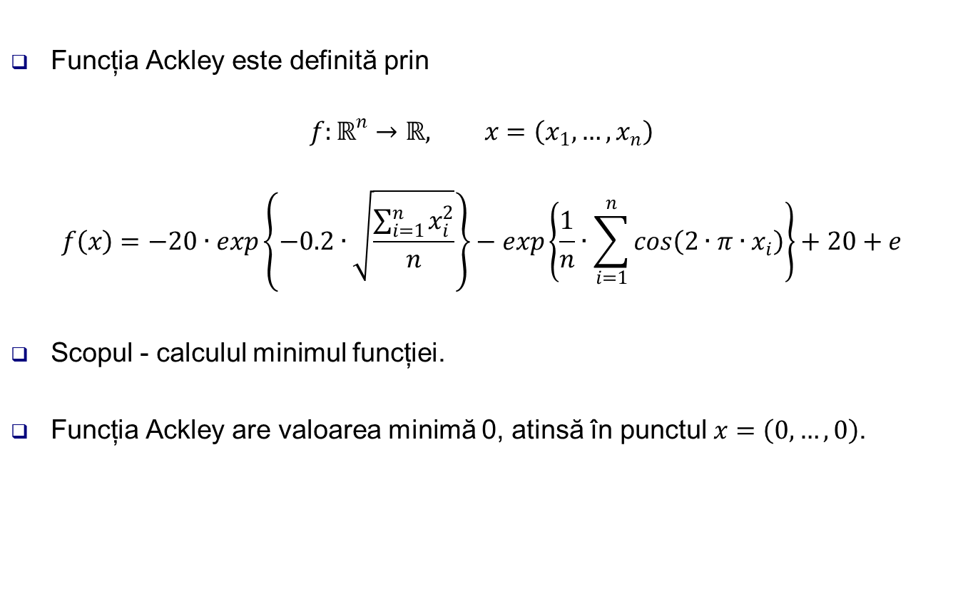
Exemplu. Funcția Ackley. Studiu comparativ
Funcția Ackley este definită prin
$$f:ℝ^{n}→ℝ, x=\left(x_{1},…,x_{n}\right)$$
$$f\left(x\right)=−20∙exp\left\{−0.2∙\sqrt{\frac{\sum_{i=1}^{n}{x_{i}^{2}}}{n}}\right\}−exp\left\{\frac{1}{n}∙\sum_{i=1}^{n}{cos\left(2∙π∙x_{i}\right)}\right\}+20+e$$
Scopul - calculul minimul funcției.
Funcția Ackley are valoarea minimă 0, atinsă în punctul $x=\left(0,…,0\right)$.

Slide 7
Implementare Hill Climbing pentru funcția Ackley
Evoluţia căutare directă-căutare stochastică: metodele de tip “hill climbing” şi “simulated annealing”.
Metodele de tip “hill climbing”
tehnică de iterativitate îmbunătăţită, aplicată unui singur punct din spaţiul de căutare.
la o iteraţie este selectat un nou punct aflat într-o vecinătate a punctului curent procesat.
dacă acest punct determină o valoare mai bună (din punct de vedere al criteriului de optim considerat) pentru funcţia obiectiv, el devine punct curent.
altfel, este selectată o altă vecinătate a punctului curent, procesul desfăşurându-se ulterior similar.
algoritmul se încheie când nici un punct vecin celui curent nu aduce îmbunătăţiri valorilor funcţiei obiectiv.
sunt obţinute de obicei la valori de optim local, depinzând de punctul de start. Pentru a creşte performanţele unor astfel de modele, acestea se utilizează pentru un număr mare de punct de start.

Slide 8
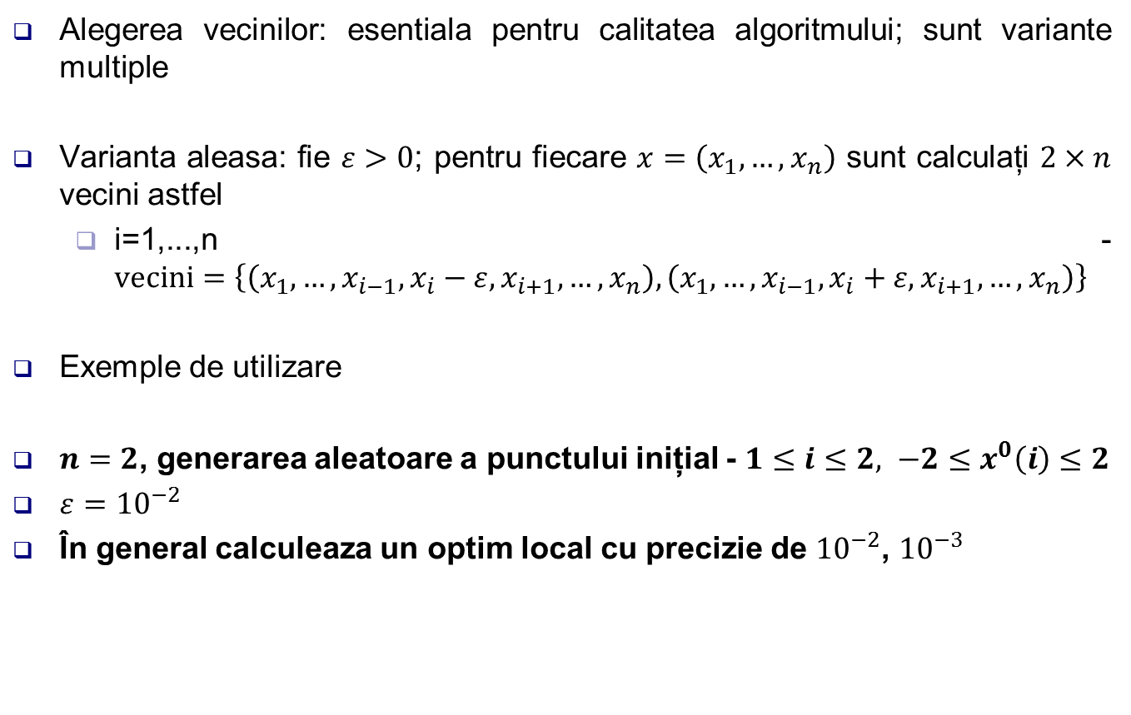
Implementare Hill Climbing pentru funcția Ackley
Alegerea vecinilor: esentiala pentru calitatea algoritmului; sunt variante multiple
Varianta aleasa: fie $ε>0$; pentru fiecare $x=\left(x_{1},…,x_{n}\right)$ sunt calculați $2×n$ vecini astfel
i=1,...,n - $vecini=\left\{\left(x_{1},…,x_{i−1},x_{i}−ε,x_{i+1},…,x_{n}\right),\left(x_{1},…,x_{i−1},x_{i}+ε,x_{i+1},…,x_{n}\right)\right\}$
Exemple de utilizare
$n=2$, generarea aleatoare a punctului inițial - $1≤i≤2, −2≤x^{0}\left(i\right)≤2$
$ε={10}^{−2}$
În general calculeaza un optim local cu precizie de ${10}^{−2}$, ${10}^{−3}$

Slide 9
Implementare Hill Climbing pentru funcția Ackley
Exemplu: valoarea minimă calculată 5.3822
x=(0.9789 1.9632)

Slide 10
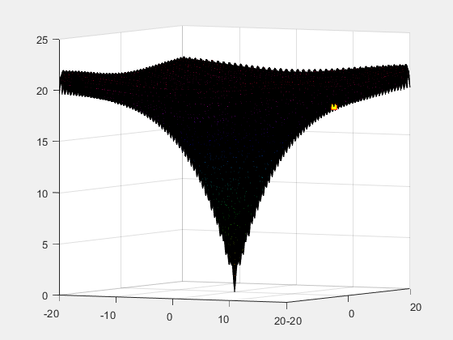

Implementare Hill Climbing pentru funcția Ackley
$n=2$
Setări: similar primului exemplu, dar
generarea aleatoare a punctului inițial - $1≤i≤2, −20≤x^{0}\left(i\right)≤20$
Exemplu de execuție – minim local 18.4378 în punctul 17.9967 -0.9950

Slide 11

Implementare Hill Climbing pentru funcția Ackley
$n=2$0
Setări:
generarea aleatoare a punctului inițial $i∈\left\{1,2,…,20\right\}$, $x_{i}^{0}∈\left[−20,20\right]$
$ε={10}^{−2}$
În general calculeaza un optim local cu precizie de ${10}^{−1}$, ${10}^{−2}$

Slide 12

Implementarea ES2M pentru funcția Ackley
$n=2$
Setări:
generarea aleatoare a punctului inițial - $1≤i≤2, −2≤x^{0}\left(i\right)≤2$
$k=30, c=0.83$
250000 iterații
dimensiunea pasului la momentul inițial - $σ_{0}=0.2$
Exemple de execuție
In general superior algoritmului Hill Climbing
a. Minim local | b. Minim global
Valoarea minimă calculată 6.882 x=( 0.0000 -2.9646) | Valoarea minimă calculată 4.4409e-015 x=( 1.0e-015 *-0.4444 1.0e-015 *0.4345)

Slide 13
Implementarea ES2M pentru funcția Ackley
a. Minim local | b. Minim global

Slide 14
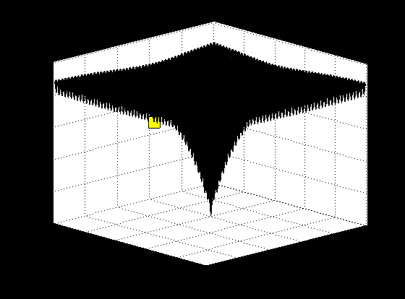

Implementarea ES2M pentru funcția Ackley
$n=2$
Setări: similar primului exemplu, dar
generarea aleatoare a punctului inițial - $1≤i≤2, −20≤x^{0}\left(i\right)≤20$
Exemplu de execuție – minim local 19.7637 în punctul -28.9994 -11.9998
In general superior algoritmului Hill Climbing

Slide 15

Implementarea ES2M pentru funcția Ackley
$n=2$0
Setări:
generarea aleatoare a punctului inițial $i∈\left\{1,2,…,20\right\}$, $x_{i}^{0}∈\left[−20,20\right]$
$k=50, c=0.83$
250000 iterații
dimensiunea pasului la momentul inițial - $σ_{0}=0.5$
Exemplu de execuție – minim local 19.9480 în punctul 20-dimensional cu următoarele deplasări față de soluția $x=\left(0,…,0\right)$.
In general superior algoritmului Hill Climbing

Slide 16
Implementarea GA pentru funcția Ackley
Abordare GA:
generarea populației inițiale – aleator, utilizând repartiția uniformă
selecția părinților – SUS
crossover – recombinare aritmetică totată
mutație – neuniformă (fluaj)
selecția generației următoare - elitism

Slide 17
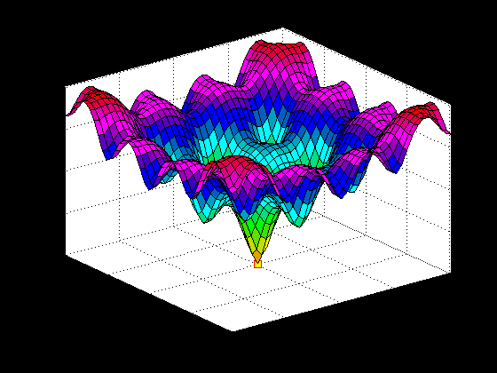

Implementarea GA pentru funcția Ackley
$n=2;\text{fiecare} \text{individ} \text{din} \text{popula}\text{ț}\text{ia} \text{ini}\text{ț}\text{ial}\text{ă }\text{are} \text{componente}\text{ î}\text{n} \text{intervalul} \text{[−2, 2}\text{]}$
Exemplu – minim global 0.00010237 în 1.0e-004 *(-0.2185 -0.2883) – posibil mai slab decât ES2M

Slide 18
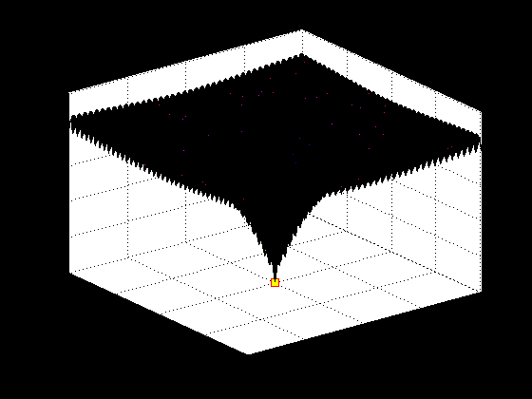

Implementarea GA pentru funcția Ackley
$n=2;\text{fiecare} \text{individ} \text{din} \text{popula}\text{ț}\text{ia} \text{ini}\text{ț}\text{ial}\text{ă }\text{are} \text{componente}\text{ î}\text{n} \text{intervalul} \text{[−20, 20]}$
Exemplu – minim global 6.0454e-005 în 1.0e-004 *(0.1467 -0.1554) – superior ES2M

Slide 19
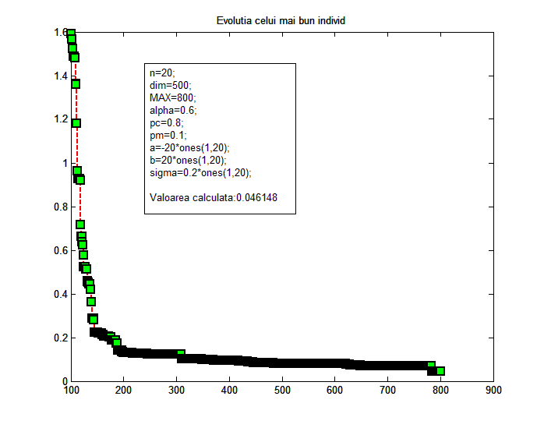

Implementare GA pentru funcția Ackley
$n=20$ – superior ES2M

